Slide 1
МАДОУ «Детский сад № 208»
Творческий
проект
«Театр и мы!»
Группа 11
Воспитатели:
Лымарь Светлана Викторовна
Хабаровск

Slide 2
Тип проекта:
творческо-познавательный
Вид проекта:
длительный, 4 недели.
Участники:
дети старшего возраста, их родители воспитатели.

Slide 3
Актуальность проекта
Вся жизнь детей насыщена игрой. Каждый ребенок хочет Каждый ребенок хочет сыграть свою роль. Научить ребенка играть, брать на себя роль и действовать, вместе с тем помогая ему приобретать жизненный опыт, все это помогает осуществить театр.
Театр – один из самых доступных видов искусства для детей, помогающий решить многие актуальные проблемы современной педагогики и психологии, связанные с художественным образованием и воспитанием детей, формированием эстетического вкуса, развитием коммуникативных качеств, воспитанием воли, развитием памяти, воображения, инициативности, фантазии и речи, созданием положительного эмоционального настроя, снятием напряженности, решением конфликтных ситуаций через игру.

Slide 4
Проблема
1. Поверхностное отношение родителей и детей к театру и театральной деятельности. 2. Несформированные умения детей в «актёрском мастерстве». 3. Поверхностные знания детей о разных видах театра.

Slide 5
Причины
1. Дети с семьей не посещают театр или делают это редко. 2. Недостаточно уделяется времени в семье беседам о театре. 3. Непонимание родителей значимости театрализованной деятельности для развития ребенка. 4. Интерес к театру подменяется просмотром телевизора и компьютерными играми.

Slide 6
Цель: Развитие творческих способностей детей старшего дошкольного возраста посредством театрализованной деятельности.
Задачи:
создать условия для развития творческой активности детей в театрализованной деятельности; - приобщать к театральной культуре (знакомить с театром, театральными жанрами, разными видами театров); - совершенствовать артистические навыки участников проекта; - развивать эмоциональную сферу детей посредством театрализованной деятельности; - обеспечивать взаимосвязь театрализованной деятельности с другими видами деятельности в едином образовательном процессе;
- приобщать родителей к театрально-культурной жизни группы.

Slide 7
Ожидаемые результаты:
Для детей:
Создание благоприятных условий для раскрытия личности ребенка, его индивидуальности, творческого потенциала через приобщение детей к театральному искусству, к театрализованной деятельности.
Развитие речи, мимики, жестов.
Развитие инициативы, активности, самостоятельности.
Для родителей:
Повышение уровня личностного сознания.
Укрепление взаимоотношений между детьми и родителями.
Для группы:
Создание качественной предметно-развивающей среды для расширения представления детей о театре, его видах, атрибутах, костюмах, декорации.
Создание картотеки театрализованных игр.

Slide 8
ЭТАПЫ РАБОТЫ НАД ПРОЕКТОМ
I этап. Подготовительный:
- опрос родителей
- наблюдение за деятельностью детей;
- выделение целей и задач;
- создание условий для реализации проекта.
Изучить и создать информационную базу по проекту

Slide 9
2. Основной этап: • Организация работы над проектом: 1. Просмотр презентаций, беседы об истории театра и театрального костюма «Что такое театр», «Знакомство с видами театра», «Путешествие в театр», «Как возник театр» (Развивать устойчивый интерес к театрально - игровой деятельности). 2. Реализация проекта в разных видах деятельности с учетом интеграции образовательных областей. 3. Создать развивающую среду по данной тематике (Стимулировать развитие творческой, поисковой активности, самостоятельности детей) 4. Сюжетно-ролевые игры с детьми «Театр», «Мы артисты», «Артисты готовятся к спектаклю» и т.д. (Расширять представления детей об окружающей действительности) 5. Подобрать и изготовить костюмы, атрибуты к постановке сказки (Создать условия для формирования интереса к театральному искусству). 6. Работа над постановкой сказки.

Slide 10
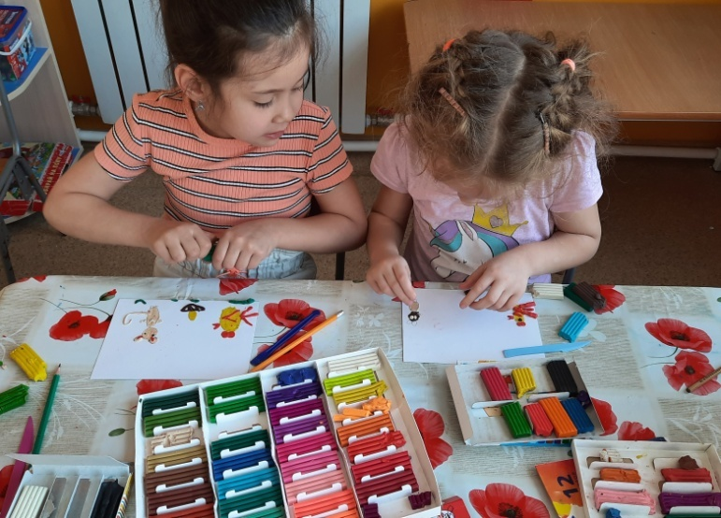
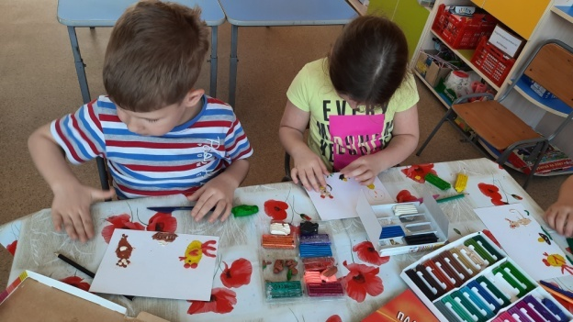
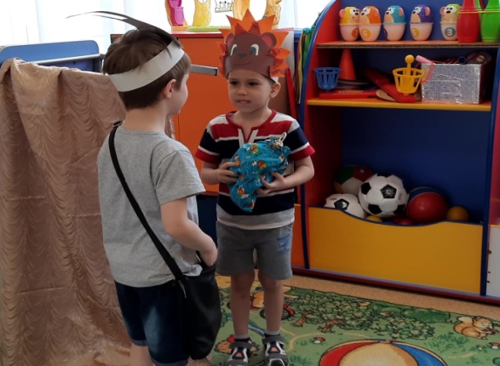
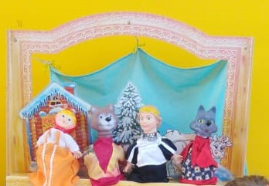
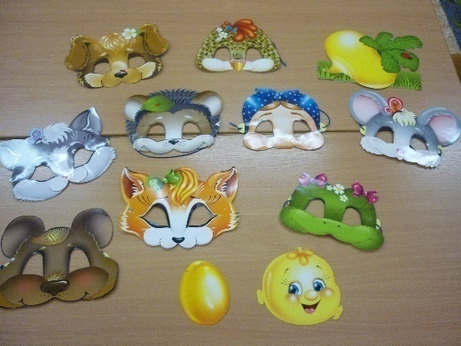
Лепка «Курочка Ряба»
Знакомство с видами театров
С/р игра

Slide 11
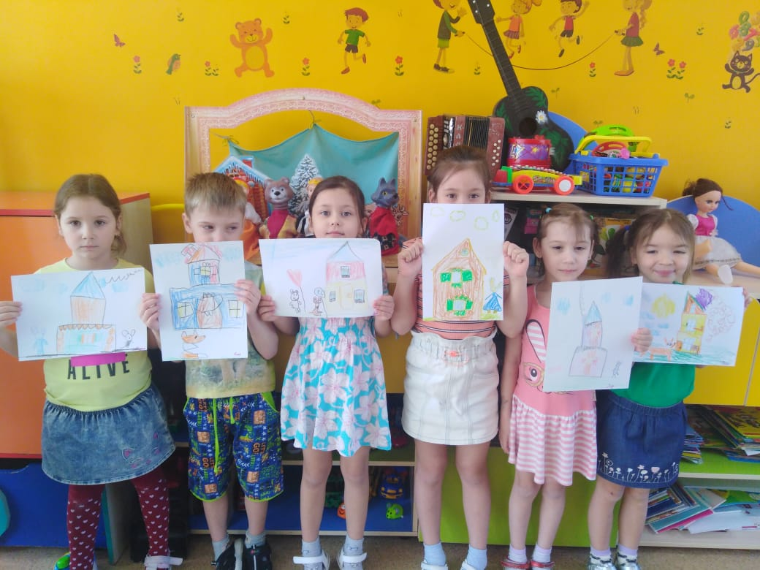
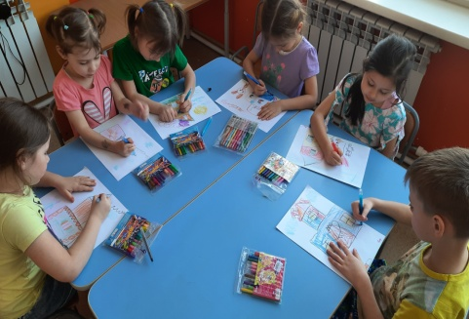
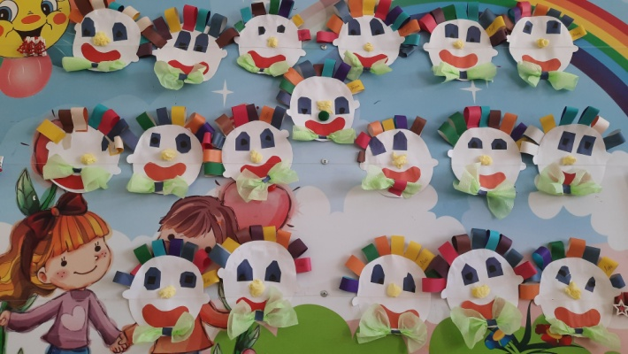
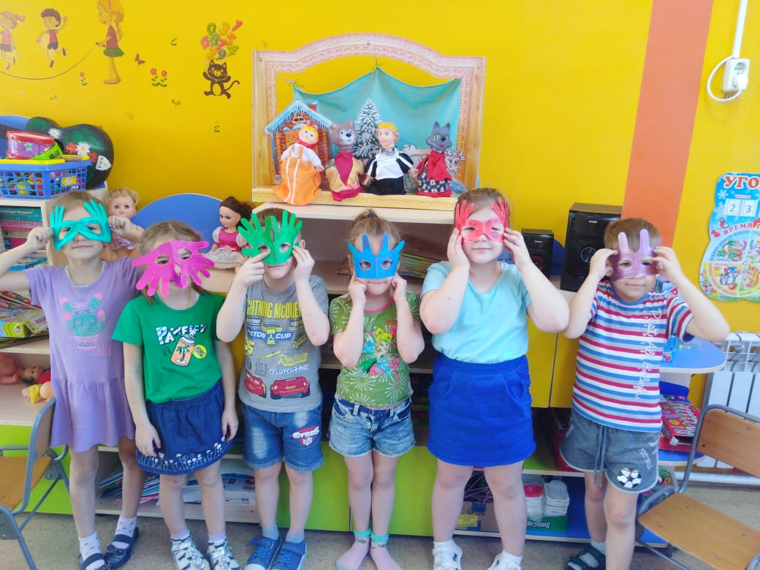
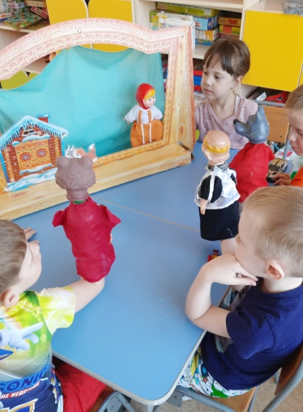
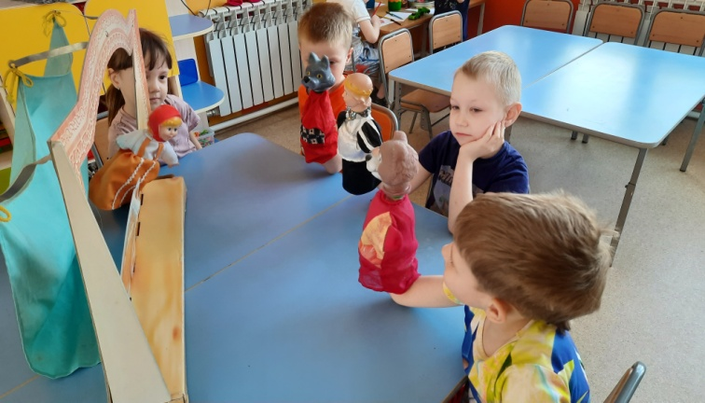
Рисование «Теремок»
Аппликация «Театральная маска»
Игры детей с куклами би-ба-бо

Slide 12
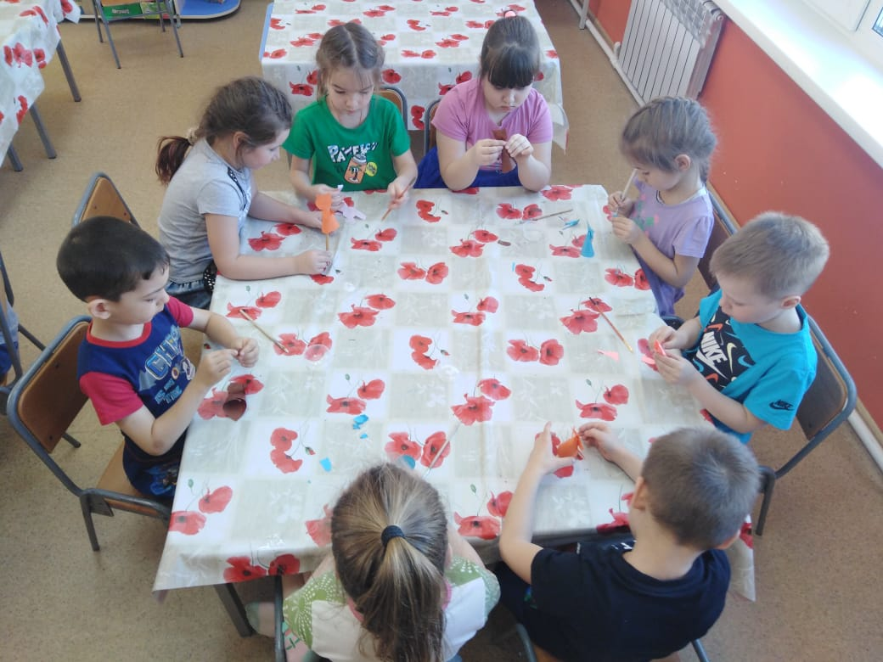
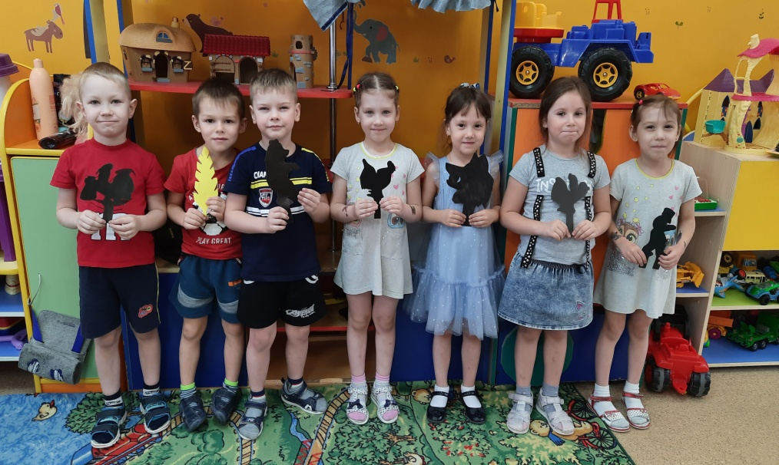
Знакомство с театром теней
Пальчиковый театр
Рисование сказки «Теремок»

Slide 13
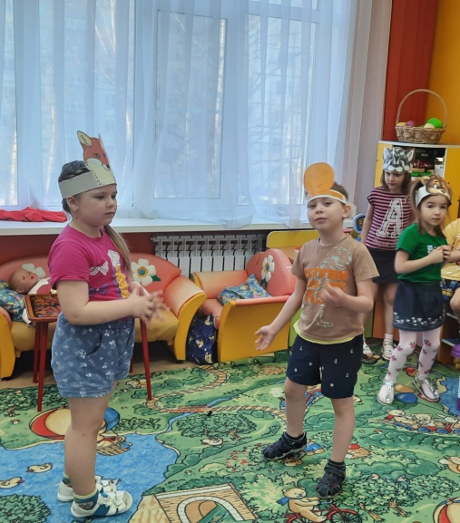
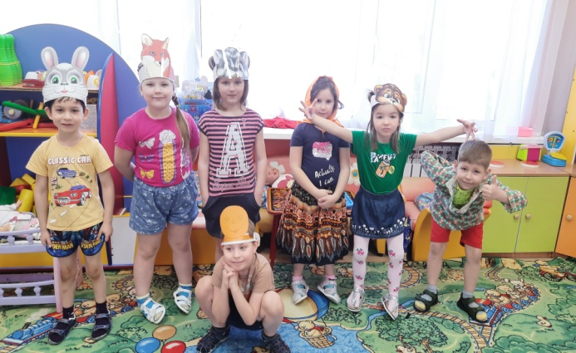
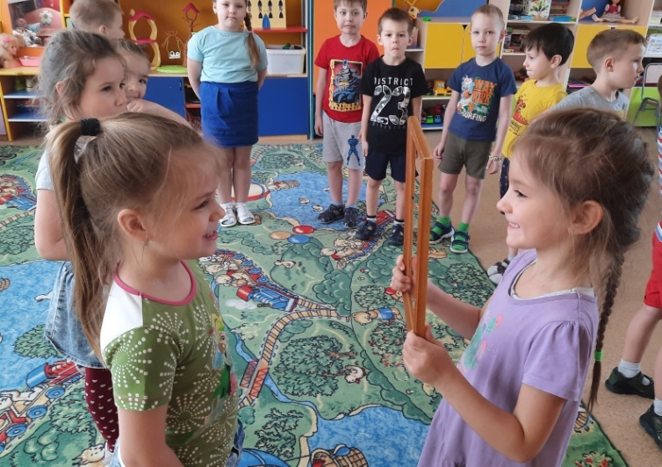
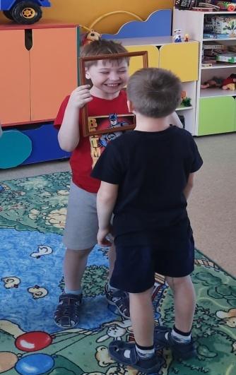
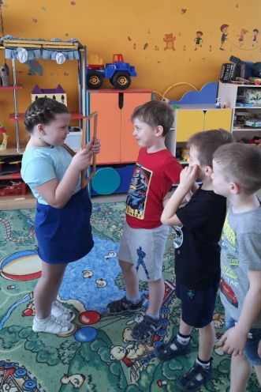
С/р игра «Мы артисты»
Упражнение «Зеркало»

Slide 14
Заключительный этап.
- Показ сказки
«Репка на новый лад»
- Презентация проекта
- Обобщение опыта работы.

Slide 15
Анализ результатов работы.
В ходе реализации проекта:
У детей сформировался интерес к миру театра, театрально-игровой деятельности;
Дети активно, с желанием участвуют в театрализованных постановках;
Активный словарь пополнился новыми понятиями, улучшилась выразительность речи;
Детьми освоены первичные навыки в области театрального искусства: использование мимики, жестов, голоса;
Родители и дети познакомились с историей театра, его видами, способами изготовления и обыгрывания;
Возросло желание родителей заниматься театральной деятельностью дома с детьми, посещать театр;
Увлечённое использование театрального центра детьми в группе в самостоятельной деятельности.

Slide 16
СПАСИБО
ЗА
ВНИМАНИЕ

Slide 17
